Slide 1
CATIE · PROBABILITY CALIBRATION
Calibrating CATIE’s Prediction Probabilities
L
p
→
R
From Behavioral Analysis to Mathematical Correction
P(CHOICE)
Shir Holzman · Supervised research: Prof. Yonatan Loewenstein
Notes:
שלום לכולם. אני בודקת מודל שניצח בתחרות בינלאומית להנדסת בחירה, אבל ניצחון בממוצע לא אומר שהמודל מדויק בכל מקרה. השאלה המרכזית במחקר שלי: מתי ה“ביטחון” שמודל CATIE מצהיר עליו לא תואם את ההתנהגות בפועל, ואיך אפשר לתקן את זה?

Slide 2
WHY THIS MATTERS
Accuracy on average isn’t enough
Decision-support systems act on a model’s stated confidence - not just its accuracy.
Confident-but-wrong predictions are a known failure mode across modern ML - not unique to CATIE.
CATIE already won its competition. The harder question is whether its confidence can be trusted trial-by-trial.
Notes:
לפני שנצלול לניתוח — למה זה בכלל חשוב. מערכות תומכות-החלטה פועלות על סמך הביטחון שהמודל מצהיר עליו, לא רק על הדיוק הממוצע שלו. תחזיות בטוחות-אך-שגויות הן כשל מוכר בכל הלמידה החישובית המודרנית, לא ייחודי ל-CATIE. CATIE כבר ניצח בתחרות — השאלה הקשה יותר היא אם אפשר לסמוך על הביטחון שלו ניסיון אחר ניסיון.

Slide 3
THE PARADIGM
How the choice engineering works
Engineered schedule
→
Two options
→
100 choices
→
CATIE models it
→
partial feedback: only the chosen reward is shown
Probability p
rewards are tuned in advance
a biased vs. unbiased arm
reads the whole sequence
P (the next choice)
Notes:
הנה הפרדיגמה של הנדסת בחירה: במשימה הזו, משתתפים בוחרים 100 פעמים בין שתי אפשרויות, ומקבלים משוב רק על הבחירה שביצעו. לוח התגמולים מהונדס מראש כדי להשפיע על הבחירות, ומודל כמו CATIE קורא את כל הרצף ומפיק הסתברות p לבחירה הבאה.

Slide 4
THE MODEL
CATIE won the Choice Engineering Competition
64.3%
Four mechanisms, working together
choice bias: top of the leaderboard, well above Q-Learning rivals
Cumulative average
Trend
Inertia
Exploration
CATIE
64.3%
CATIE doesn’t emit a choice it emits a probability p
Q-Learning variants
↓ lower
Notes:
מודל CATIE משלב ארבעה מנגנונים — ממוצע מצטבר, מגמה, אינרציה ואקספלורציה — וכך השיג הטיה של 64.3% בקרב המשתתפים, גבוה משמעותית ממודלי Q-Learning מתחרים. חשוב להבין: CATIE לא פולט בחירה — הוא פולט הסתברות, p, לבחירה הצפויה. וזו ההסתברות הזו שאני בודק/ת.

Slide 5
THE MODEL
The four mechanisms of CATIE
Cumulative average
Trend
Inertia
Exploration
MECHANISM 01 / 04
Cumulative average
Tracks each option’s mean reward across every past trial - the long-run estimate of which side pays better.
Notes:
המנגנון הראשון: ממוצע מצטבר. CATIE עוקב אחר התגמול הממוצע של כל אפשרות לאורך כל הניסיונות הקודמים — אומדן לטווח הארוך של איזה צד משתלם יותר.

Slide 6
THE MODEL
The four mechanisms of CATIE
Cumulative average
Trend
Inertia
Exploration
MECHANISM 02 / 04
Trend
Weights recent outcomes more heavily, sensing whether an option is climbing or fading right now.
Notes:
המנגנון השני: מגמה. משקל גבוה יותר לתוצאות האחרונות, כך שהמודל רגיש לשאלה אם אפשרות נמצאת במגמת עלייה או ירידה כרגע.

Slide 7
THE MODEL
The four mechanisms of CATIE
Cumulative average
Trend
Inertia
Exploration
MECHANISM 03 / 04
Inertia
A pull toward repeating the previous choice - the tendency to stay put rather than switch sides.
Notes:
המנגנון השלישי: אינרציה. נטייה לחזור על הבחירה הקודמת — להישאר באותו צד במקום להחליף.

Slide 8
THE MODEL
The four mechanisms of CATIE
Cumulative average
Trend
Inertia
Exploration
MECHANISM 04 / 04
Exploration
Occasional, deliberate deviation from the favored option - sampling the alternative to keep learning.
Notes:
המנגנון הרביעי: אקספלורציה. סטייה מזדמנת ומכוונת מהאפשרות המועדפת — דגימה של החלופה כדי להמשיך וללמוד.

Slide 9
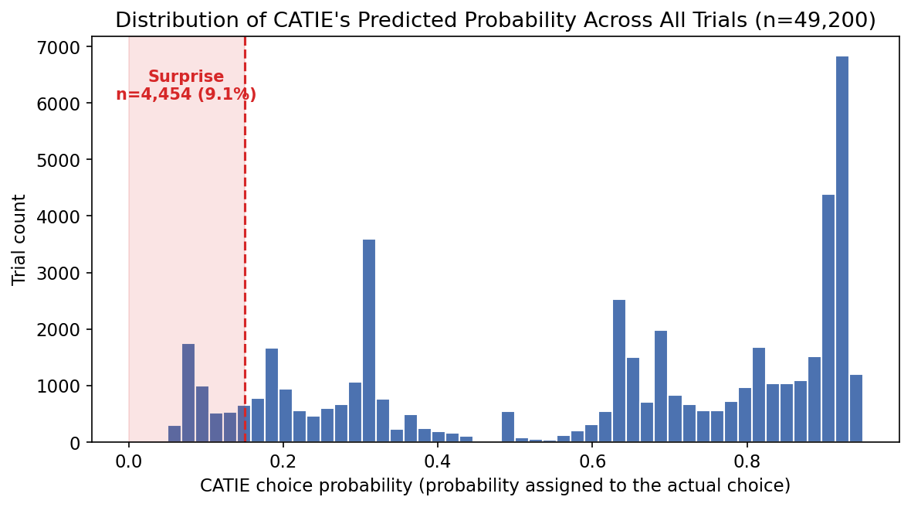
DEFINING THE METRIC
Surprise points
A surprise point: a trial where CATIE assigned p < 0.15 to the choice the participant actually made
9.1%
of all trials
4,454 surprise points out of 49,200 (in the EDA set)
CATIE won on E(P) but lost to Q-Learning on E(log P), penalized by “ a relatively large fraction of actions to which the model assigned a relatively small probability .” Those are the surprise points we investigate.
Notes:
כדי לבדוק את דיוק התחזיות, הגדרתי “נקודת הפתעה”: ניסיון שבו CATIE העריך הסתברות נמוכה מ-0.15 לבחירה שהמשתתף בפועל ביצע. מתוך 49,200 ניסיונות בסט הנתונים, 4,454 ניסיונות — כ-9.1% — מסווגים כנקודות הפתעה. אלה הניסיונות שבהם המודל “טעה” בביטחון רב, וזה המוקד של הניתוח שלי.

Slide 10
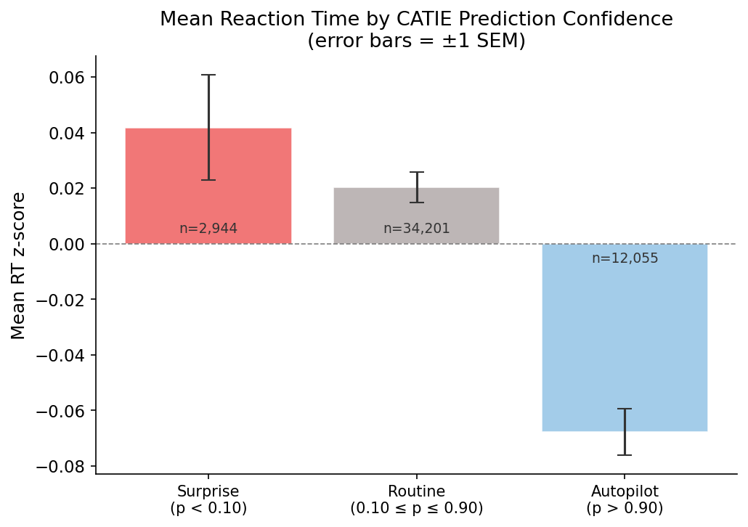
HYPOTHESIS 1 · REACTION TIME
Does surprise slow people down?
The intuition: when the model is surprised, the participant should hesitate so reaction time should rise
At a robust threshold (X = 10%) , the only reliable effect is that high-confidence trials are fast . Surprise trials are not reliably slower than routine ones — d = 0.02, p ≈ 0.82 (not significant).
Notes:
ההשערה: כשהמודל מופתע, אולי המשתתף מתעכב, ולכן זמן התגובה יעלה. כשבדקתי בסף יציב של 10% — עם כמעט 3,000 ניסיוני הפתעה — האפקט היחיד שהחזיק היה שניסיונות 'אוטופילוט', שבהם CATIE בטוח מאוד, הם המהירים ביותר. זה צפוי: החלטות קלות מהירות. אבל ניסיוני ההפתעה לא היו איטיים יותר מרגילים באופן מובהק — גודל האפקט 0.02 וה-p בערך 0.82.

Slide 11
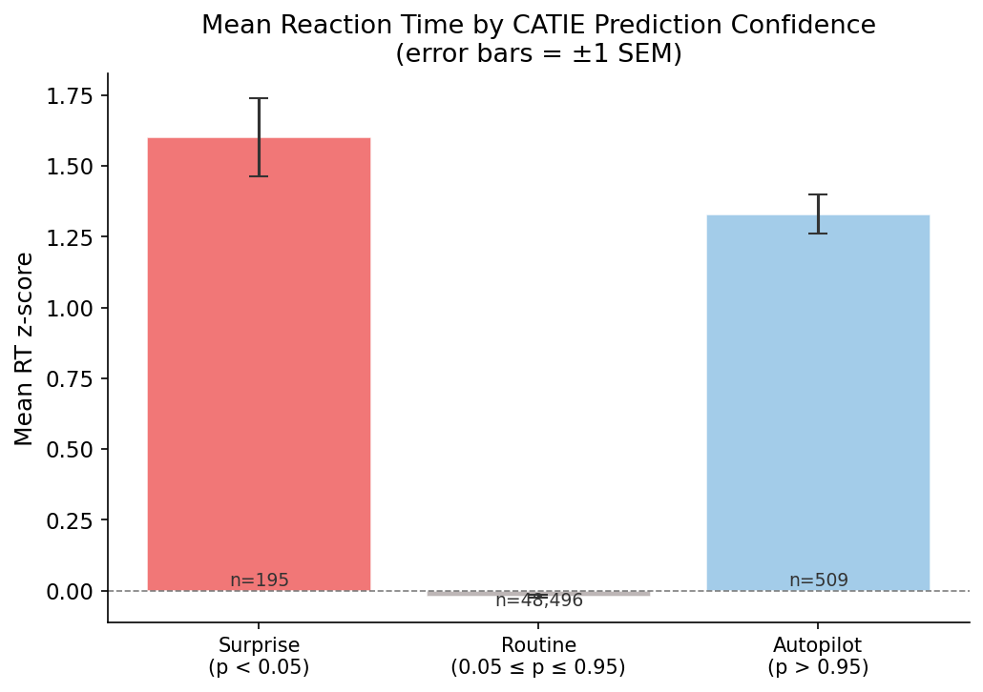
HYPOTHESIS 1 · REJECTED
A dramatic U-shape - that turned out to be an artifact
At X = 5% the effect looked huge until we checked the counts: n = 195 and 509.
Rejected — and not as a small-sample fluke alone. The effect is large at X=5% but collapses to non-significant at X=10% (d=0.02) , and at 5% even the “most certain” trials are slow — backwards. A finding that flips with an arbitrary cutoff isn't a finding. And RT can't recalibrate a model that never sees it.
Notes:
פסלנו את כיוון זמן-התגובה משתי סיבות. ראשית, חוסר יציבות: בסף 5% האפקט ענק, אבל בסף 10% הוא מתמוטט ואינו מובהק (d=0.02, p≈0.82). יתרה מכך, בסף 5% גם הניסיונות ה'בטוחים ביותר' איטיים — וזה הפוך מההיגיון, מה שמסגיר שמדובר בארטיפקט של קבוצות קטנות וקיצוניות, לא בהפתעה. תוצאה שמתהפכת לפי קו שרירותי אינה תוצאה. ושנית, גם אילו הייתה נקייה — CATIE לעולם לא רואה זמן-תגובה, והוא נמדד תוך-כדי הבחירה, אז הוא לא יכול לשמש לתיקון המודל. לכן עברנו לבחון את ההסתברות עצמה.

Slide 12
HYPOTHESIS 2 · METHOD
Engineering features from history alone
From each trial's past only, we built 14 candidate features — just what the participant could actually have known: their own previous choices and the rewards they observed (partial feedback — the unseen reward is never used).
CHOICE HISTORY
REWARD HISTORY
POSITION IN TIME
Previous biased / unbiased choices Repeat-streaks
Rewards 1–3 trials back Recent reward rate
Trial number Running bias rate
Each feature ranked three independent ways — they agreed.
t-test + Cohen's d
Random Forest · 300 trees
Shallow decision tree
Notes:
כדי לאפיין נקודות הפתעה, הנדסתי 14 תכונות מההיסטוריה של כל ניסיון, ורק מההיסטוריה — אך ורק מה שהמשתתף יכול היה לדעת: הבחירות הקודמות שלו והתגמולים שראה. שלוש משפחות: היסטוריית בחירות, היסטוריית תגמולים, ומיקום בזמן. מדדתי את ההשפעה של כל תכונה בשלוש דרכים משלימות: ראשית, גודל אפקט חד-משתני — מבחן t עם תיקון בונפרוני ו-Cohen's d, שבודק כל תכונה לבדה. שנית, יער אקראי (Random Forest) — אוסף של 300 עצי החלטה שאומן לחזות הפתעה מכל 14 התכונות יחד; ממנו קראתי את חשיבות כל תכונה. היתרון: היער מדרג כל תכונה תוך התחשבות בכל השאר, ותופס אפקטים לא-ליניאריים ומשולבים שמבחן בודד מפספס. ושלישית, עץ החלטה רדוד לחילוץ חוקים קריאים. שלושתם הצביעו על אותו דבר — תכונות המעבר שולטות

Slide 13
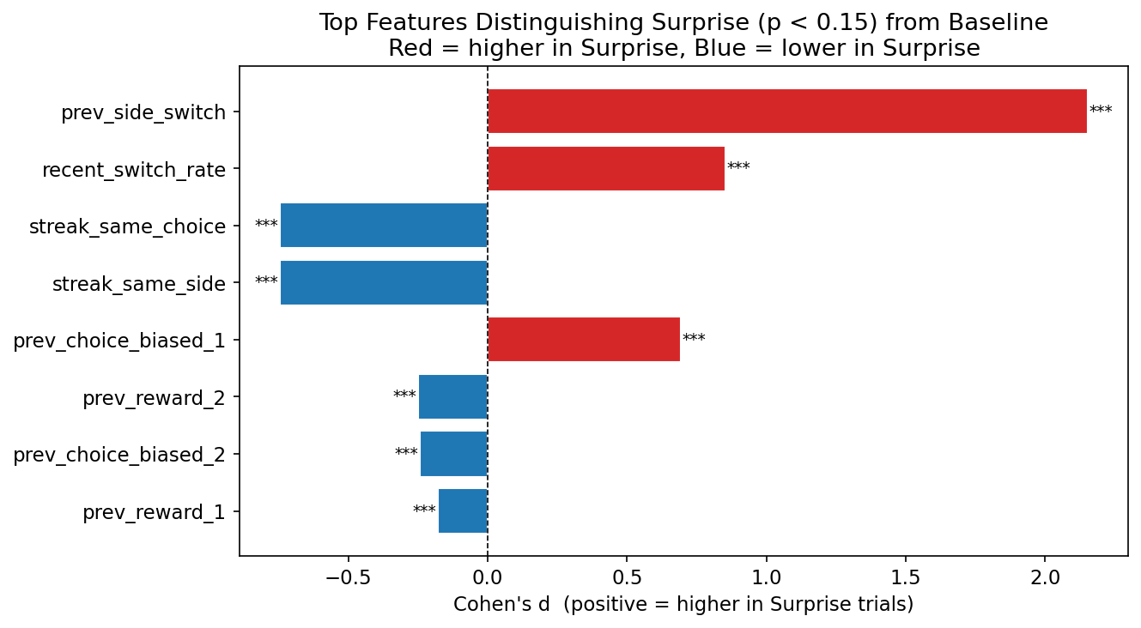
HYPOTHESIS 2 · BEHAVIORAL HISTORY
A perfect correlate - that we excluded on principle
A prior physical side-switch is the strongest correlate — Cohen’s d = 2.15 . Too good to be true.
side switch
→
inertia mechanism
→
low p
The catch is leakage, not the model : a side-switch is a fact about the current choice, so it can't predict that same choice. But it's diagnostic gold — 100% of surprises are switches , which pins the failure to one tunable parameter (inertia = 0.71) . I verified in CATIE's source: it's not “by definition,” it's that the inertia weight dominates — making it a target we can re-tune.
Notes:
מצאתי קשר חזק במיוחד: מעבר-צד פיזי קשור לנקודות הפתעה. אבל כאן הדיוק קריטי, ובעקבות דיון עם המנחה הבנו: הבעיה היא דליפת מידע, לא המודל. מעבר-צד הוא עובדה על הבחירה הנוכחית, ולכן אי-אפשר להשתמש בו כדי לחזות את אותה בחירה. ובכל זאת הוא אינפורמטיבי מאוד: 100% מנקודות ההפתעה הן מעברי-צד. בדקתי במקור של CATIE — זה לא 'מעצם ההגדרה', אלא תוצאה של משקל האינרציה הגבוה (0.71), שמבטיח שחזרה על בחירה מקבלת הסתברות גבוהה, כך שרק מעבר יכול לקבל הסתברות נמוכה. וזה בדיוק היתרון: זה ממקד את הכשל בפרמטר אחד שאפשר לכוונן מחדש.

Slide 14
HYPOTHESIS 2 · RESCUED
The same signal — without the leak
We didn't discard the switch finding — we rebuilt it. Measure switching tendency from the past only (up to t−1), and it still predicts surprises:
Recent switch rate (lagged)
Prior side-switch
Repeat-streak length
d = 0.41
d = 0.29
d = −0.34
p < 10⁻¹³⁷
single previous trial
all highly significant
Switching is autocorrelated: people who've been switching keep switching. A legitimate, non-circular predictor — and a concrete input for the next model.
Notes:
הנקודה החשובה: לא זרקנו את ממצא המעבר — בנינו אותו מחדש נכון. במקום למדוד אם הבחירה הנוכחית היא מעבר, מדדתי את נטיית המעבר מההיסטוריה בלבד, עד הניסיון הקודם. וזה עדיין מנבא הפתעות בצורה מובהקת מאוד: שיעור המעברים האחרון (בגרסה מושהית) נותן גודל אפקט 0.41, וה-p קטן מ-10 בחזקת מינוס 137; מעבר קודם בודד נותן 0.29; ואורך רצף החזרות נותן מינוס 0.34. למה זה עובד בלי דליפה? כי מעבר הוא תכונה אוטו-קורלטיבית — מי שהחליף לאחרונה נוטה להמשיך להחליף. אז אפשר לחזות נטייה למעבר מבלי לגעת בבחירה הנוכחית. זו תכונה לגיטימית ולא-מעגלית — וקלט קונקרטי למודל הבא. אז התשובה לשאלה 'האם כל תכונות הבחירה הנוכחית חסרות תועלת' היא לא: החלק המעגלי לא שמיש, אבל הנטייה ההתנהגותית שמתחתיו אמיתית ושמישה.

Slide 15
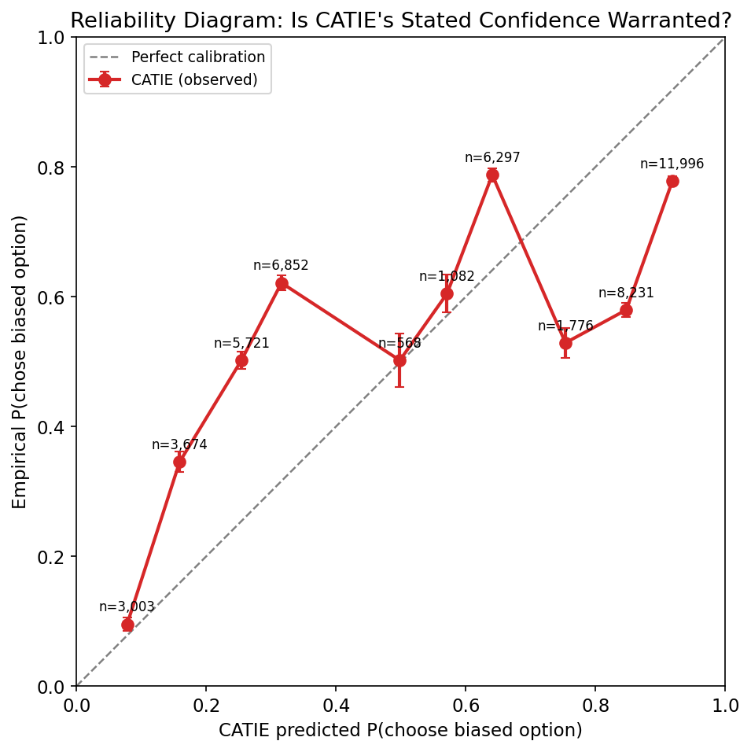
CURRENT WORK
Calibration: is the confidence warranted?
New approach: stop hunting features — study p itself as a mathematical object. Bucket predictions and compare each bucket’s stated p to its empirical frequency.
CATIE's predictions are over-dispersed — too extreme. When it's only moderately sure (p ≈ 0.2–0.65) , the biased choice happens more often than it says; when it's very sure (p > 0.75) , it happens less. Real behavior is compressed toward the middle — so pulling predictions toward 0.5 should improve calibration.
Notes:
שינינו גישה: במקום לחפש עוד תכונות, בחנו את ה-p עצמו כאובייקט מתמטי. בנינו עקומת כיול — מחלקים את התחזיות ל'דליים' ובודקים אם ההסתברות האמפירית בכל דלי תואמת את ההצהרה. הממצא המרכזי: התחזיות של CATIE קיצוניות מדי, 'מפוזרות יתר על המידה'. כשהוא בטוח באופן בינוני, הבחירה המוטה קורית יותר ממה שהוא אומר; כשהוא בטוח מאוד, היא קורית פחות. ההתנהגות בפועל דחוסה לכיוון האמצע — ולכן כיווץ התחזיות לכיוון 0.5 אמור לשפר את הכיול. (אם תישאל: חוסר-הביטחון אינו סימטרי — CATIE בטוח-מדי כשהוא חוזה 'מוטה', אך מכויל היטב כשהוא חוזה 'לא-מוטה'.)

Slide 16
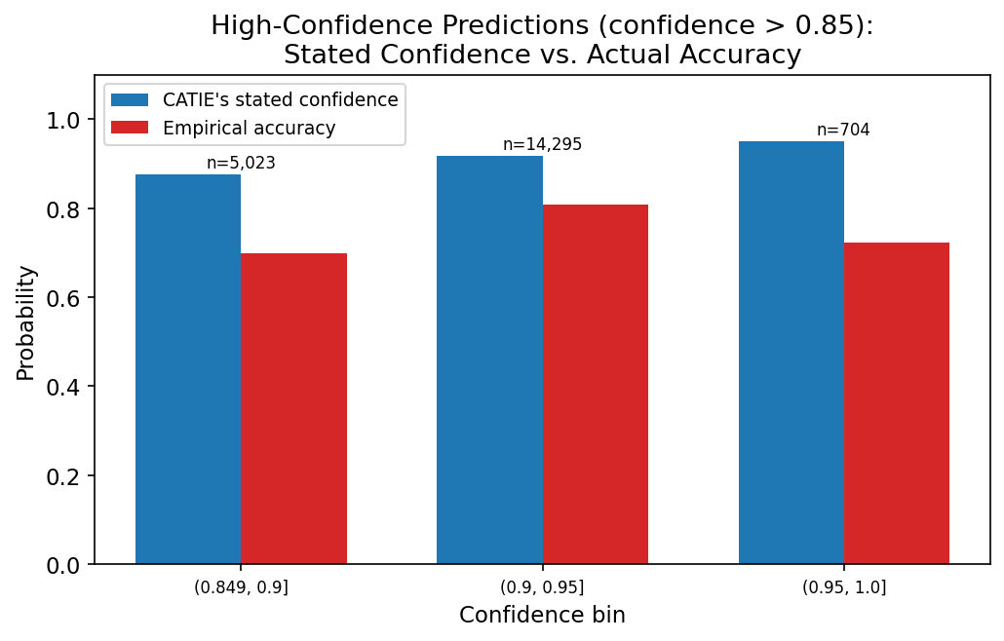
CURRENT WORK
The fix: shrink the extremes
Slide 13 showed predictions are too extreme. Zooming into the confident tail quantifies it.
STATED
OBSERVED
0.88–0.95
→
0.70–0.81
A single monotonic shrinkage transform — no new model — pulls the extremes back toward behavior. This is Direction 1's first experiment.
Notes:
שקופית 13 הראתה שהתחזיות קיצוניות מדי. כאן אני מתמקדת בקצה הבטוח ומכמתת: המודל מצהיר 0.88 עד 0.95, אבל הדיוק בפועל 0.70 עד 0.81. המסקנה אינה 'צריך מודל חדש', אלא טרנספורמציה מונוטונית אחת שמכווצת את הקצוות חזרה אל ההתנהגות — וזה בדיוק הניסוי הראשון של כיוון 1. שימו לב שזו אותה תרופה כמו הורדת משקל האינרציה: שתיהן מטפלות בביטחון-היתר הגלובלי.

Slide 17
TAKING STOCK
Three things we now know
FINDING 01
Reaction time: ruled out
A dramatic effect looked real at first, but disappeared under scrutiny - small-sample inflation plus a 1.5 s measurement floor. Ruled out on data, not guesswork.
FINDING 02
Side-switch: a circularity trap
The strongest raw correlate (d = 2.15) was leakage, not insight — but rebuilt from history alone it still predicts (d = 0.41), and it pinpoints the inertia parameter to re-tune. A trap turned into two leads.
FINDING 03
Calibration: specific, fixable zones
CATIE’s confidence isn’t uniformly off - it has structured over- and under-confident zones, and a simple shrinkage transform may be enough to fix the worst of it.
Notes:
לפני הסיכום, בואו נעצור ונראה מה כבר למדנו. שלושה דברים: ראשית, זמן תגובה נפסל — אפקט שנראה אמיתי בהתחלה התברר כארטיפקט של מדגם קטן ורצפת מדידה. שנית, הקשר ההתנהגותי החזק ביותר התגלה כדליפת מידע ולא כתובנה — אבל כשבנינו אותו מחדש מההיסטוריה בלבד הוא עדיין מנבא (0.41), והוא מצביע במדויק על פרמטר האינרציה שצריך לכוונן. מלכודת שהפכה לשני כיווני המשך. שלישית, הכיול אינו אחיד — יש אזורים ממוקדים של ביטחון-יתר וחוסר-ביטחון, וטרנספורמציית כיווץ פשוטה אולי תספיק לתקן את הגרוע מכול.

Slide 18
ROADMAP & CONCLUSION
Three directions forward
01
02
03
Gradient Descent
Neural Network
Re-tune CATIE’s parameters (esp. inertia = 0.71) by gradient descent — fixes the global over-confidence the calibration curve exposed.
Train on the non-leaky survivors — lagged switch-rate (d=0.41), previous biased choice (d=0.69) , reward history, trial position — to capture when people switch.
Large Language Model
Generate features autonomously.
Accuracy alone isn’t enough calibration must be measured too.
Notes:
שלושה כיוונים, והם משלימים. ראשית, גרדיאנט דיסנט על הפרמטרים של CATIE, בעיקר משקל האינרציה — מטפל בביטחון-היתר הגלובלי שעקומת הכיול חשפה. שנית, רשת נוירונים על התכונות הלא-מעגליות ששרדו — שיעור המעברים המושהה, הבחירה המוטה הקודמת, היסטוריית תגמולים ומיקום — כדי לתפוס מתי אנשים מחליפים, מה שכיוונון פרמטרים לבדו לא יכול. שלישית, מודל שפה שיציע תכונות בעצמו. לסיכום: דיוק ממוצע, כמו 64.3% הטיה, לא מספר את כל הסיפור — צריך לבדוק לא רק אם המודל מדויק, אלא מתי ולמה הוא לא.

